Slide 1
Красноярский краевой госпиталь для ветеранов войн

Slide 2
Красноярский краевой госпиталь для ветеранов войн
Корпус Вильского, 11
Поликлиника
Урологическое отделение (40 коек)
Стационар
Приемный покой
Пульмонологическое отделение (40 коек)
Физиотерапевтическое отделение
Хирургическое отделение (50 коек)
Отделение анестезиологии-реанимации (6 коек)
ЦСО
Кардиологическое отделение (60 коек)
Эндоскопическое отделение
Корпус Мира, 99
Дневной стационар
Отделение стоматологии
Гериатрическое отделение (45 коек)
Психиатрическое отделение (30 коек)
Отделение лучевой диагностики
Неврологическое отделение (50 коек)
Неврологическое отделение (15 коек)
Клинико-диагностическая лаборатория
Центр Медико Психологической Помощи (20 коек)
Операционный блок

Slide 3
Оплата труда Врачебный персонал Заработная плата от 60 000,0 рублей
Оклад : от 7 850,0
до 14 691,0 рублей
Краевая социальная выплата Фиксированная сумма – 4 800 рублей
Надбавки: Северный коэффициент – 30%
Районный коэффициент – 30%
Вредность – 20%
Стимулирующие выплаты : От 31 620,0 до 40 800,0 рублей
*Выплаты за интенсивность, важность, качество выполняемых работ и высокие результаты труда
Молодой специалист от 2 355,0
до 4 407,0 рублей
*Выплата составляет 30% от оклада

Slide 4
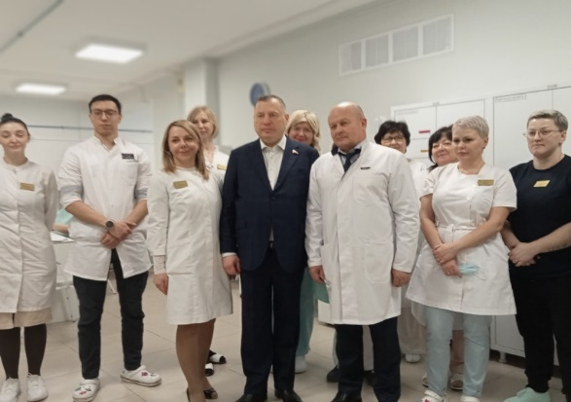
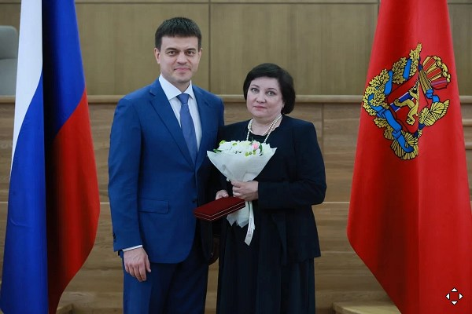
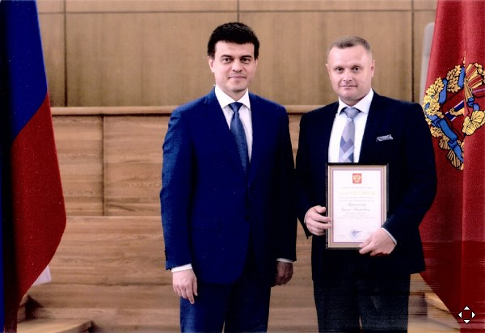
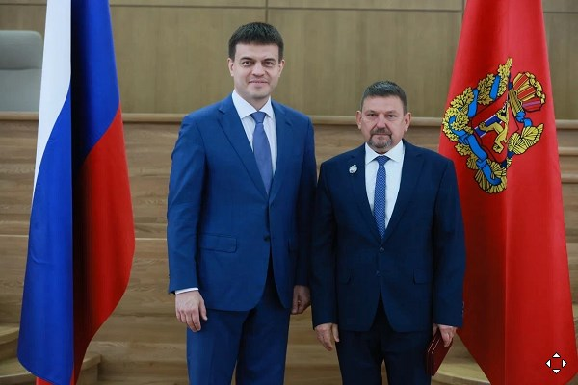
Наставничество
На сегодняшний день в госпитале, свою трудовую деятельность осуществляют 129 врачей, из них
1 доктор медицинских наук;
7 кандидатов медицинских наук;
8 заслуженных врачей и работников РФ;
36 отличников здравоохранения;
62 врача с высшей квалификационной категорией,
которые готовы поделиться с вами своим бесценным опытом и знаниями.

Slide 5
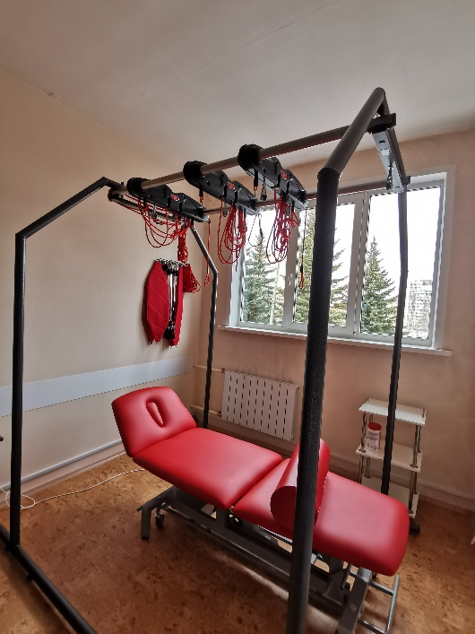
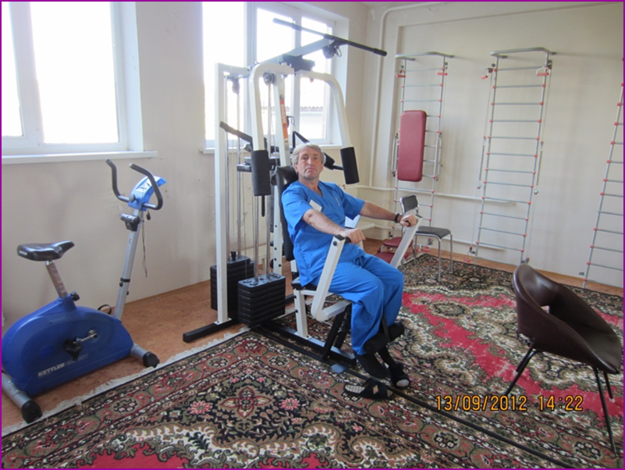
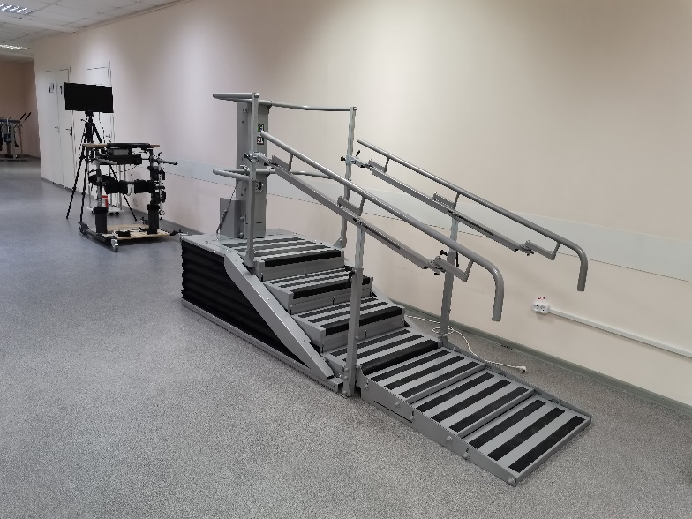
Физиотерапевтическое отделение
Когда тело в движении, тогда и ум начинает тоже двигаться.
Жан Жак Руссо

Slide 6
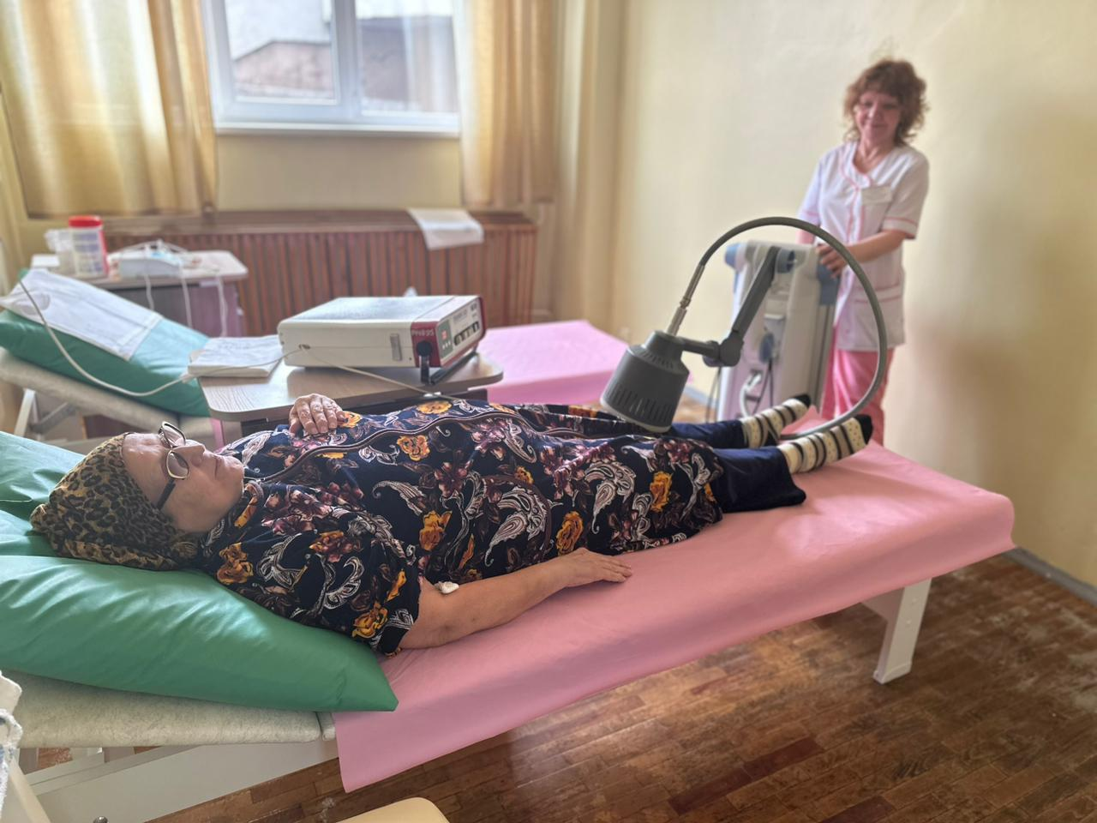
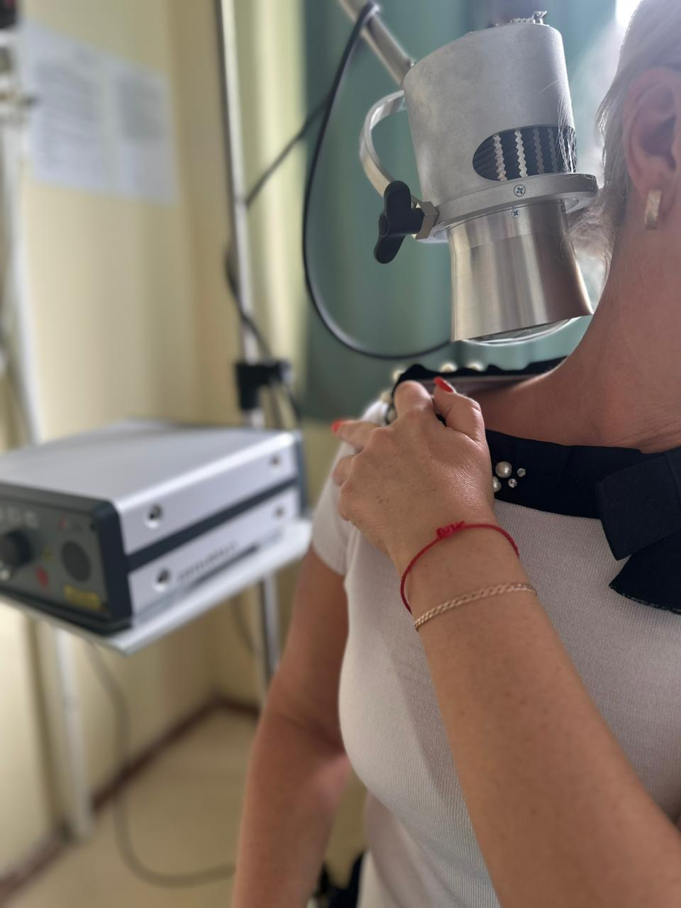
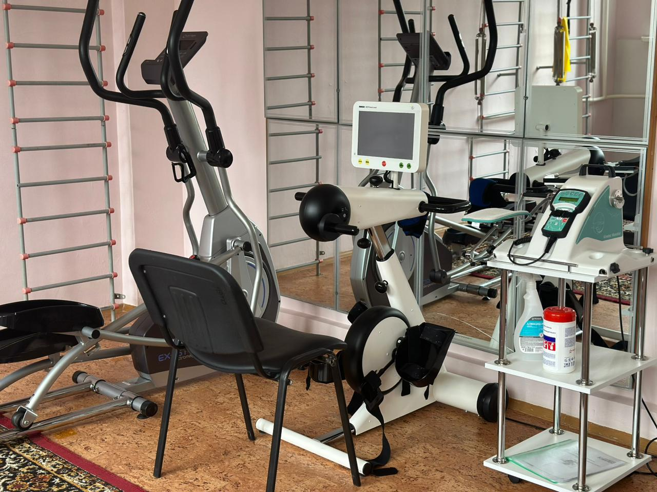
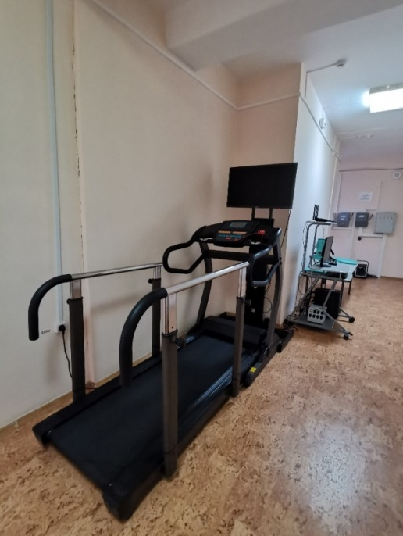
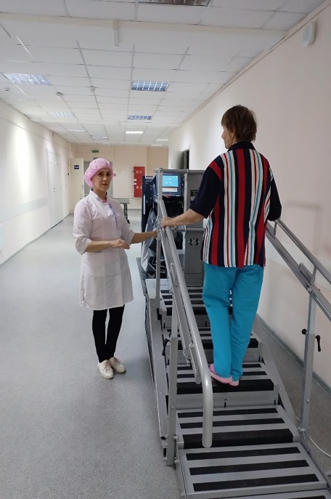
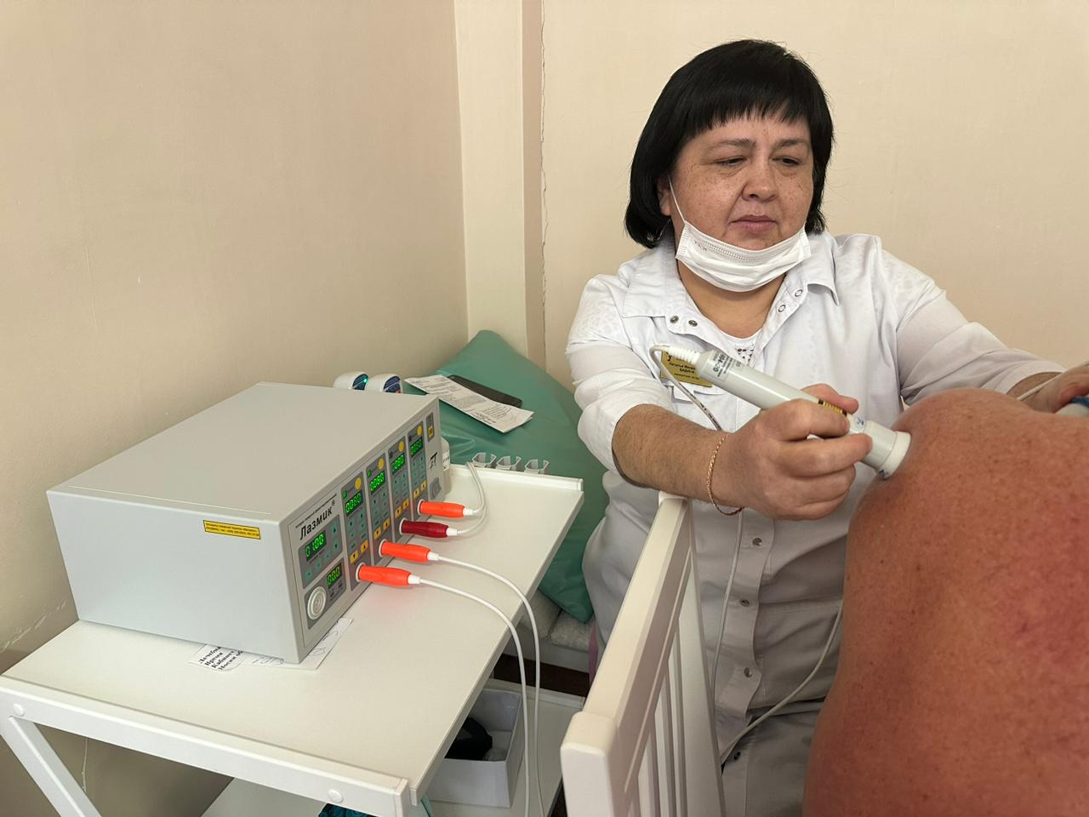
Физиотерапевтическое отделение

Slide 7
Отделение медицинской реабилитации
Отделение медицинской реабилитации госпиталя – это специализированный круглосуточный стационар для пациентов с тяжелыми ограничениями в передвижении вследствие повреждения спинного мозга, инсульта, ЧМТ, ортопедических или травматологических операций.

Slide 8
Отделение медицинской реабилитации
Сочетание инновационных методик реабилитации, высокого профессионализма специалистов с уникальным опытом работы, новейшего оборудования и раннего начала реабилитации пациента делает отделение госпиталя ведущим в России по восстановлению больных с различными неврологическими заболеваниями и травмами.

Slide 9
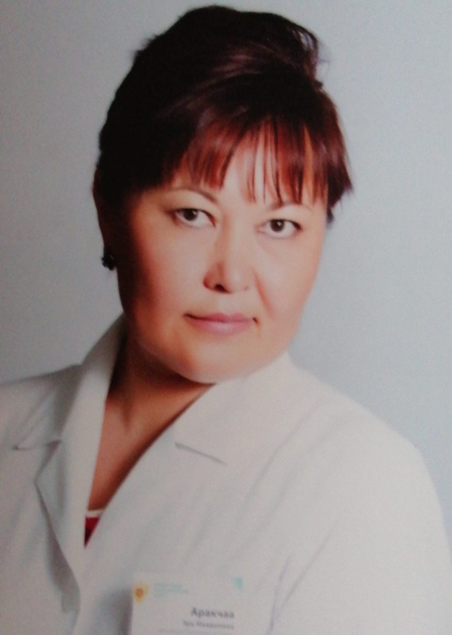
Отделение медицинской реабилитации
Заведующая отделением медицинской реабилитации:
Аракчаа Эра Маадыевна
Врач физической и реабилитационной медицины, кандидат медицинских наук, высшая категория.

Slide 10
Стабилоанализатор компьютерный с биологической обратной связью «Стабилан-01-2»
Комплекс предназначен для регистрации, обработки и анализа траектории перемещения центра давления тела человека на плоскость опоры с целью выявления и реабилитации двигательно-координационных нарушений, а также экспресс-оценки функционального состояния человека с использованием векторного анализа.

Slide 11
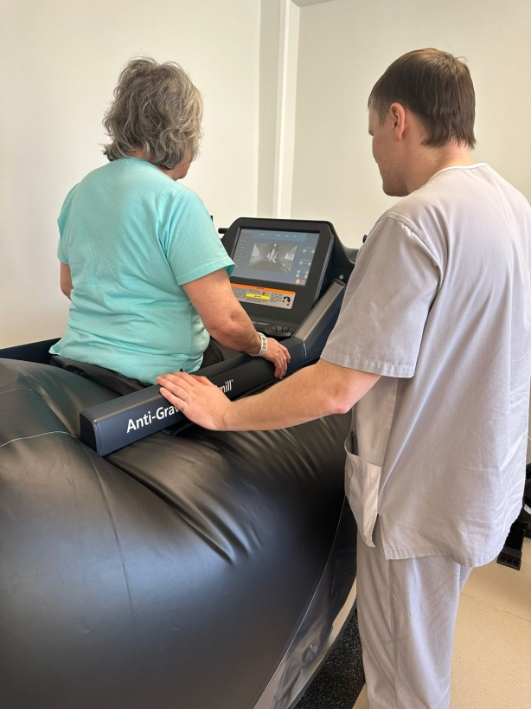
Беговая дорожка AlterG
Антигравитационная беговая дорожка для реабилитации, не имеющая аналогов, использующая технологию предсказуемо направленного давления воздуха, обеспечивающую точную, безопасную и комфортную разгрузочную терапию, при соблюдении правильного паттерна и биомеханики ходьбы и бега.
Применяется как на ранних этапах реабилитации, так и в качестве продолжения курсов роботизированной терапии ходьбы.

Slide 12
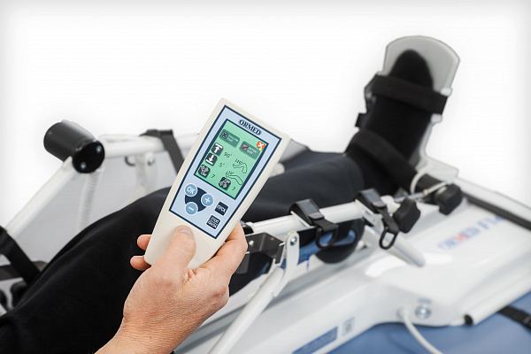
ТРЕНАЖЕР ДЛЯ ПАССИВНОЙ РАЗРАБОТКИ ТАЗОБЕДРЕННОГО/КОЛЕННОГО СУСТАВА
Применение тренажера для пассивной разработки тазобедренного/коленного сустава показано для предупреждения развития осложнений после травм, операций и других повреждений. Регулярные занятия способствуют раннему восстановлению объема движений в суставе.

Slide 13
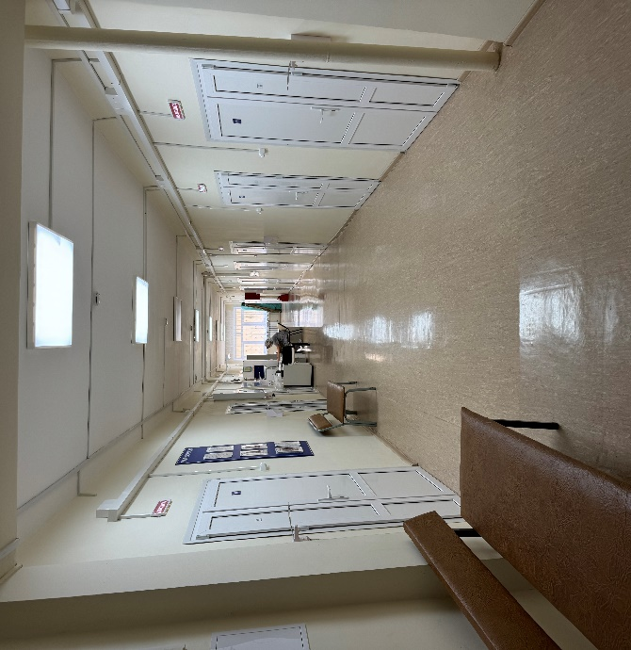
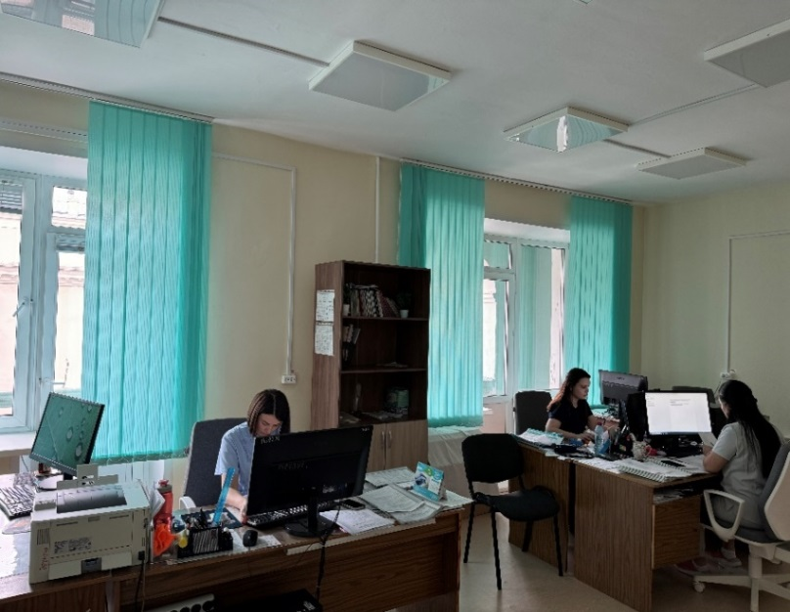
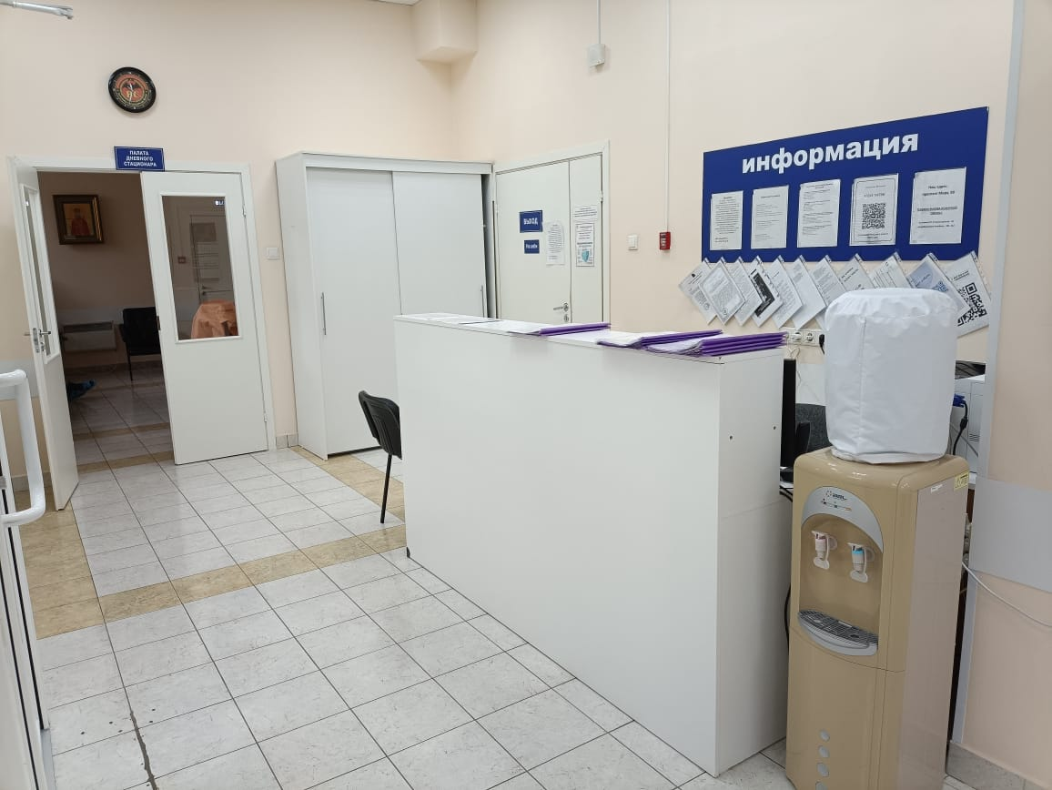
НЕВРОЛОГИЧЕСКОЕ ОТДЕЛЕНИЕ
Неврологическое отделение развернуто на 50 коек (из них: 40-неврологических, 10-гериартрических).
В отделении двух, трех- местные палаты.
В дневном стационаре имеется вакантная ставка врача невролога на 15 койко-мест.
телефон отделения
(391) 2-117-800

Slide 14
НЕВРОЛОГИЧЕСКОЕ ОТДЕЛЕНИЕ
Диагностическая база отделения включает: нейрофизиологические исследования (ЭЭГ, ЭНМГ, ДС БЦА, УЗИ внутренних органов, рентгенографию позвоночника в т.ч. с функциональными исследованиями, компьютерную стабилометрию, цифровую постурографию, магнитно-резонансную томографию, компьютерную томографию, ФГДС, консультации узких специалистов, полный спектр лабораторных исследований) и др.
По медицинским показаниям больные получают консультацию врачей специалистов следующего профиля: кардиолога, эндокринолога, окулиста, хирурга, пульмонолога, фармаколога, травматолога-ортопеда, нейрохирурга, оториноларинголога, сурдолога, нарколога, психотерапевта, онколога, гематолога и др.). Проводятся фармакотерапия, физиолечение, массаж, иглорефлексотерапия, психотерапия, гипносуггестивная терапия и др.

Slide 15
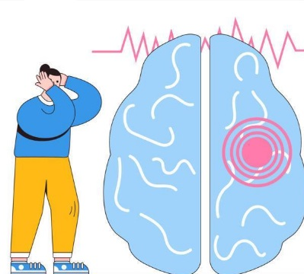
НЕВРОЛОГИЧЕСКОЕ ОТДЕЛЕНИЕ
В отделении проводится диагностика и терапия неврологических заболеваний, требующих стационарного лечения по следующим направлениям:
сосудистые заболевания головного и спинного мозга;
головные, лицевые боли и боли в спине;
головокружение, нарушение функции равновесия;
нарушение движения и ходьбы;
пароксизмальные (приступообразные) состояния, эпилептические синдромы;
нарушение памяти, внимания, мыслительной деятельности;
функциональные расстройства ЦНС в неврологической практике;
реабилитация головокружения, нарушения статики и координации;
заболевания периферической нервной системы; нейродегенеративные заболевания нервной системы
медицинская реабилитация больных перенесших инсульт, чмт, оперативные вмешательства на головном мозге у больных с ШРМ3 и ШРМ4 без тяжелой соматики.

Slide 16
НЕВРОЛОГИЧЕСКОЕ ОТДЕЛЕНИЕ
Планы отделения : внедрение в клиническую практику технологии ботулинотерапии.
К медицинским показаниям относятся:
неконтролируемые сокращения мышц (дистонии);
тремор;
болевые синдромы;
мышечные контрактуры;
спастичность после перенесенного инсульта, травмы цнс;
локальные спазмы (лицевые, писчий спазм и др.);
повышенная потливость;
гипертонус жевательных мышц ;
каптокармия при паркинсонизме
нарушение слюноотделения (сиалорея) у пациентов.

Slide 17
Вакансии
Врач –ЛФК;
Врач-терапевт;
Врач- клинический фармаколог;
Врач стоматолог-ортопед;
Врач-травматолог(консультант отделения медицинской реабилитации);
Врач-невролог (дневной стационар);
Врач-невролог (консультант стационар);
Врач- ФРМ.
Контакты
отдел по управлению персоналом:
т. 247-78-21

Slide 18
Спасибо за внимание!

